Slide 1


Tài liệu kiểm thử công thức LaTeX
**Mục đích & Quy ước:** kiểm tra luồng đọc nội dung Word, sinh XML và convert công thức LaTeX. Công thức được viết bằng LaTeX trong thẻ <math-field>.
**Kỳ vọng hệ thống:** Nhận diện thẻ <math-field> trong XML, hiển thị đúng ở preview và render thành hình ảnh công thức khi xuất PowerPoint.

Slide 2
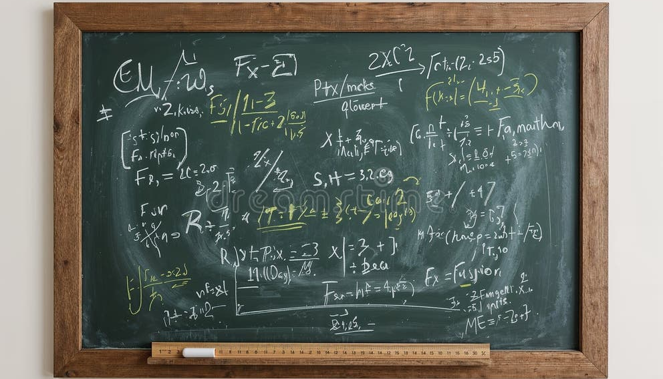

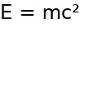
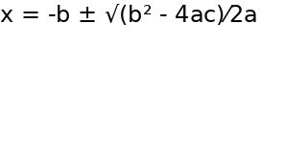
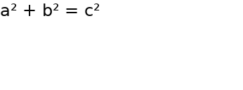

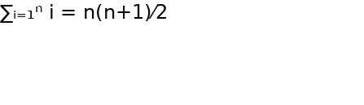
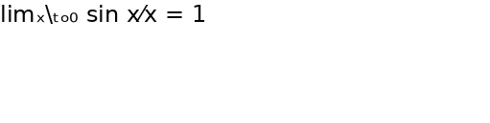
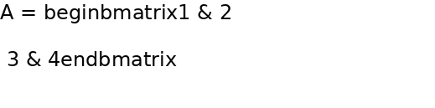
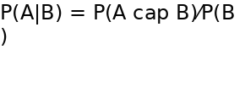
1.2. Danh sách các công thức kiểm thử
Các công thức toán học cơ bản được sử dụng để kiểm thử hệ thống.
•
1. Công thức năng lượng Einstein:
$$E=mc^{2}$$
•
1. Phương trình bậc hai:
x=-b±b2-4ac2a
•
1. Định lý Pythagore:
$$a^{2}+b^{2}=c^{2}$$
•
1. Tích phân:
01x2dx=13
•
1. Tổng dãy số:
i=1ni=n(n+1)2
•
1. Giới hạn:
limx→0sinxx=1
•
1. Ma trận:
$$A=\begin{matrix}1 & 2 \\ \\ 3 & 4\end{matrix}$$
•
1. Xác suất có điều kiện:
P(A|B)=P(A∩B)P(B)

Slide 3
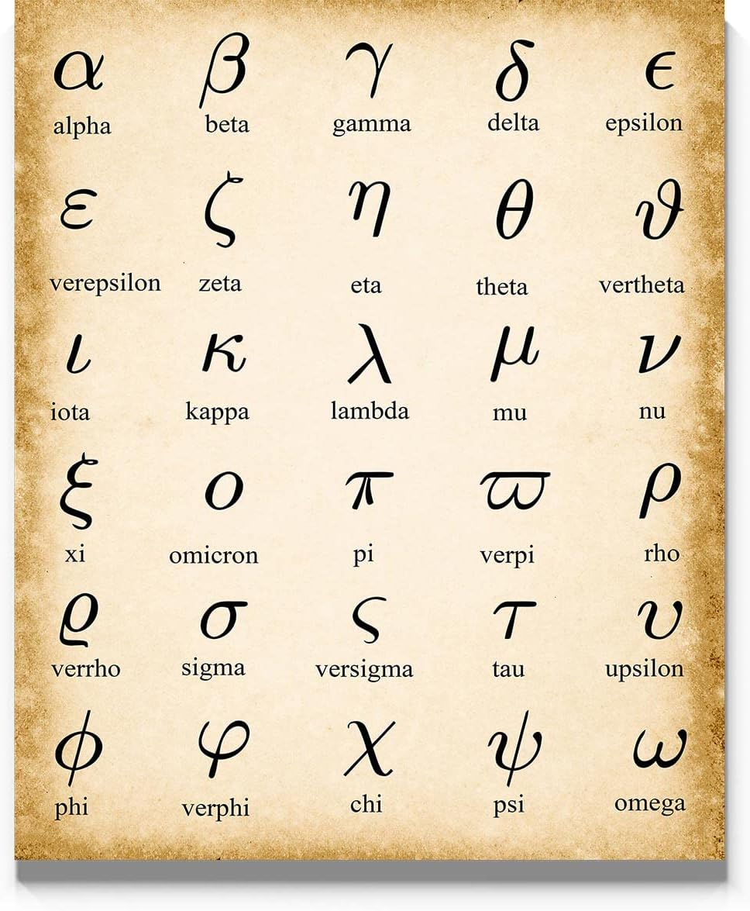
1.2. DANH SÁCH
CÁC CÔNG THỨC
KIỂM THỬ
Phần tiếp theo của tài liệu tập trung vào việc
kiểm thử các ký hiệu đặc biệt và khả năng
hiển thị ngôn ngữ bản địa trong LaTeX:
• Ký hiệu Hy Lạp:
$α+β=γ$
• Công thức có nội dung tiếng Việt: Chi phí
trung bình:
x=1ni=1nxi
Hệ thống cần xử lý chính xác cả ký hiệu Hy
Lạp và các dấu tiếng Việt trong môi trường
toán học.

